Slide 1
Правила техніки безпеки при поводженні з електричним струмом
Безпека для малих та дорослих

Slide 2

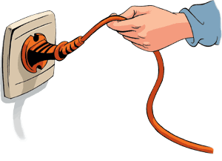
Переважна кількість побутових електроприладів є пе­реносними, і при цьому часто виникає пошкодження їх ізоляції. Також буває, що електричний дріт обірвався чи оголився. У таких випадках ні в якому разі не торкайся оголених місць, бо це може призвести до травми.
Не залишайте без нагляду увімкненими в розетку електро­прилади.
Забороняється тягнути за електричний шнур руками, тому що він може обірватися і вразити електричним струмом.

Slide 3
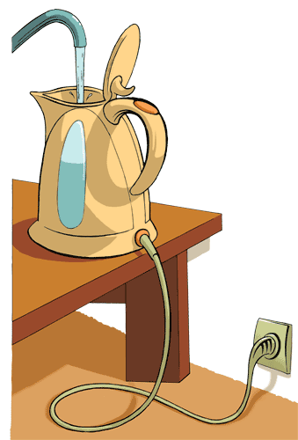
Не можна заповнювати водою ввімкнені в електромережу чайники, кавоварки, каструлі.
Не торкайся мокрими руками та не витирай вологою ганчіркою електричні кабелі, штепсельні розетки, вимикачі, інші електроприлади, ввімкнені в електромережу.
Не можна підвішувати речі на кабелі.
Не можна бавитись із штепсельними розетками – це загрожує твоєму життю.
Коли ідеш з дому – всі електроприлади мають бути вимкнені.
Використання електричних приладів не за призначенням або не­вміле користування ними, може призвести до пожежі!
Але якщо вже так сталося, що електричне обладнання загорілося, то перш за все потрібно: вимкнути електрорубильник. (А ти знаєш, де знаходиться електрорубильник твого помешкання? Якщо ні, тоді негайно попроси своїх батьків показати тобі його і навчити, як ним користуватися!)
Якщо знеструмити електромережу неможливо, то слід пам’ятати: не можна застосовувати для гасіння воду та пінні вогнегасники, можна лише порошкові;

Slide 4

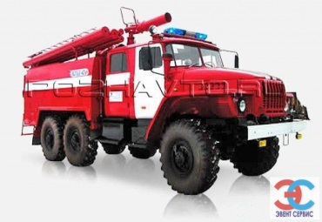

Slide 5
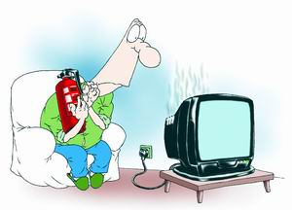
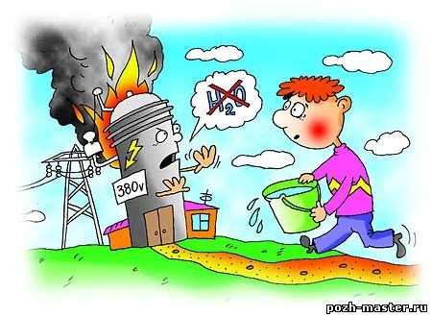
Якщо електроприлад зайнявся, спробуй діяти за такою схемою: обмотай руку сухою ганчіркою, висмикни вилку з розетки; накрий палаючий предмет ковдрою; повідом дорослих про пожежу.

Slide 6
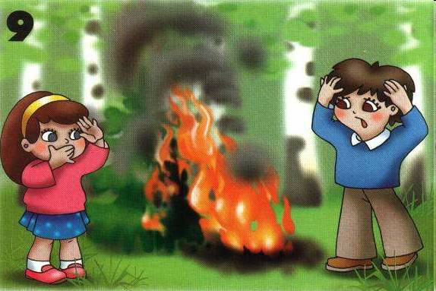
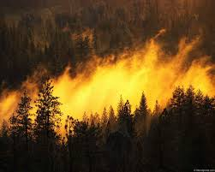
Під час прогулянки ЗАБОРОНЯЄТЬСЯ: підходити до оголених дротів і чіпати їх руками; розводити багаття, запускати повітряних зміїв під лініями електропередач; гратись поблизу підстанцій.

Slide 7
Якщо не забувати ці прості правила, то можна уникнути багатьох неприємностей.
Пам’ятай, несправності в електромережі й електричних приладах може усунути лише спеціаліст-електрик!

Slide 8
Презентацію підготували учні 9 класу

